Slide 1

MODELO DE GESTÃO DE PROJETOS

Slide 2

Projeto: Diretriz Engenharia
Objetivos:
Implementar projetos de forma eficiente
Alinhamento estratégico
Inovar e integrar
Missão:
Gerenciar o portfólio de Projetos com base nos conceitos do PMI.
Área de atuação:
Unidade

Slide 3
Conceitos
Indicadores de performance (KPI´s) | Vetores de desempenho mensuráveis utilizados para aferirem resultado e embasarem tomadas de decisão de curto, médio e longo prazo.
Integração | Formas comuns de trabalho entre áreas diferentes. Integração significa ser participante, ser considerado, fazer parte.
Otimização | Encontrar uma "solução ótima" do problema, que resulte no melhor desempenho possível do sistema.
Visão holística | A empresa não pode mais ser vista como um conjunto de departamentos que executam atividades isoladas, mas sim como em conjunto único, um sistema aberto em continua interação.
PMI – Project Management Institute | Instituição que incentiva, promove e define as melhores práticas em Gerenciamento de Projetos mundialmente (EUA).
PMO – Project Management Office | “Escritório de projetos”
Portfólio de projetos | Conjunto de programa de projetos

Slide 4
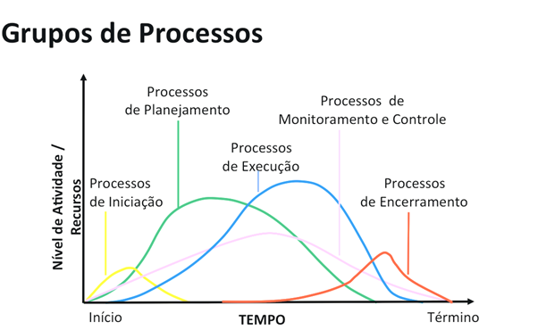
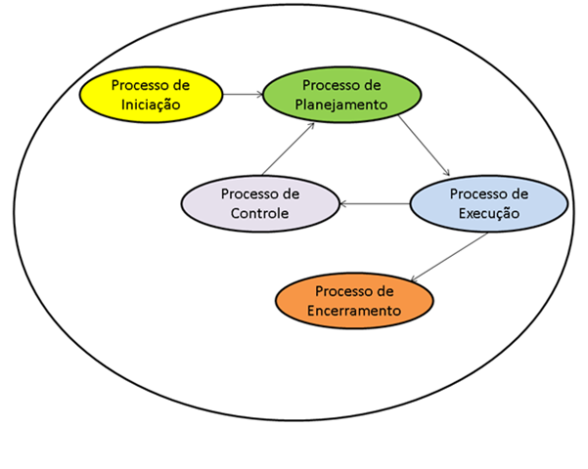
Conceitos

Slide 5
Stakeholders
Projetos/Engenharia
SHE
RH
Operação/Manutenção
TI
Processos

Slide 6
Organograma Proposto
O Por que
Construção de legado
Ferramenta para mudança de cultura
Impacto positivo da equipe
Empreendedorismo

Slide 7
Fluxo Atual de aprovação
SAP
Planiha com valores iniciais para Diretoria
Elaboração de DMS
Gerente
Aprovação Diretoria
Gerente Geral
SHE
Ano 1
Engenharia
Diretores
Diretor Executuvo
Execução
Ano 2

Slide 8
Fluxo Atual “Elaborar e executar Projetos”
RC aprovada?
S
Monitorar
Cobrar PC e contrato
N
Serviço: Integração com fornecedor
Inserir RC (SAP)
Cadastro aprovado?
S
Material: Monitorar prazo de entrega
Solicitar e acompanhar cadastro
N
Verba de Capex aprovada
Verificar cadastro material e equipamento
Análise de situação atual , situação proposta, beneficios e custo preliminar
Solicitar liberação de verba
Execução
S
DMS aprovada?
Acompanhamento
N
Inserir DMS no SAP (Solicitação de capex + Anexo SHE)
Notas fiscais
Relatório de acompanhamento
Solicitação de Capex
Anexo SHE
Encerramento

Slide 9
Novo Fluxo Proposto de aprovação
Masterplan
Identificação
Preparação
Produção
Execução
“Masterplan
Aprovado”
A.P.P
Entrega
Triagem
1
“C”
Elaborar Plano de Projeto
2
Elaborar Projeto Conceitual
3
Comissionamento
Elaborar Projeto Executivo
5
Aceite Obra
Solicitante
“C1/C2”
Compras
Execução
4
Fase1
Design Conceitual
Fase 2
Plano Engenharia
Fase 3
Projeto detalhado
Fase 4 Compras e Construção
Fase 5 Comissiona-mento
Fase 6 Operação e manutenção

Slide 10
Novo Fluxo Proposto de aprovação
Preparação do Projeto Conceitual ou Projeto Básico
Masterplan
Execuação
Produção
Definião do Escopo
GATE 2:
APROVAÇÃO DO PROJETO CONCEITUAL PELO SOLICITANTE
GATE 4:
ACEITE DA OBRA PELO SOLICITANTE
“Solicitação de Projetos”
GATE 1:
APROVAÇÃO DO ESCOPO PELO SOLICITANTE
GATE 3:
APROVAÇÃO DO CAPEX
Projeto Executivo:
. Detalhamento do Projeto: Civil, Elétrico, Mecânico, Automação, TI
. Aprovação e Execução de Projeto Externo
. Quotações preliminares dos serviços e equipmentos (RFI)
. Reunião com Solicitante para alinhamento
. Planejamento de Cronograma e Cash Flow
. Estimativa de Custos e Prazos (Gate2) com base em quotações
. Estimativa de ROI e Payback
Execução
- Preparação de RFQ
- Recomendação de Fornecedores
- Negociação e Compra
- Estruturação do time de Obra
- Gestão da Obra com KPIs
- Reuniões de Status com Solicitante
- Testes em Vazio para Liberação de Eqptos
- Start up
-Comissionamento
Triagem
Construção do Escopo com o Solicitante
Projeto Conceitual:
. Projeto preliminar contendo fluxogramas diagramas de P&ID, projeto de adaptações do local de obras e projeto da parte de utilidades.
. Orçamento baseado em cotação de forncedor .
Plano de plojeto preliminar.
Execução
Procedimentos padrão de operação de índices de perfomance (KPI’s)
Implantação de siste,ma e manuetencão.
1
. Projeto de start-up da construção
. Budget final baseado em contrato negociado com EPCM ou
. Contrato de desenho e construção negociados.
. Custo de garantia e perfomance.
Suporte Engenharia
ESCOPO:
1. Objetivos (o que o projeto deve estregar qualitativa e quantitativamente)
2. Restrições (o que o projeto não vai entregar)
3. Plano negócio ROI & NPV
3. Prazos Esperados
4. Valor de Capex Orçado ou esperado
4. Milestones de entregas (se existir)
3
4
2
Fase 2
Plano
Engenharia
Fase 3
Projeto
Detalhado
Fase 4
Compras &
Construção
Fase 5
Comisionamento
Fase 6O Operação e manutenção
Fase 1
Design conceitual

Slide 11
Fluxograma Fase 1:
“Elaborar Design conceitual”
Matriz de Classificação
Planilha de custo
Desenhos básicos, Croqui, Fluxogramas
Projeto
Conceitual
Documento de Entrega do Projeto Conceitual
Cronograma
Avaliação de Requisitos
SHE
Masterplan
aprovado
Estrutura Analítica de Projeto
S
N
ROI / Pay-back
3
Triagem
Banco de Dados
Fase 2
1
Análise de restrições, premissas, definição de escopo preliminar, Identificação dos riscos
N
S
Fase 1
2
“C1/C2”
“C”
Plano de Projeto

Slide 12
Fluxograma (Preparação): Fase 2 Plano Engenharia Fase 3 Projeto detalhado
“ C”
Fase 5
Relatório de acompanha-mento
KPI´s
Fase 6
“C”
Execução
Entrega do projeto
“Pré-Projeto
classificado e aprovado”
Doc. Entrega Projeto
Revisão Pré - projeto
Negociação
Pedido de compra / Contrato
Banco de Dados
Aprovação Partes Interessadas
Fase 4
Fase 2
Requisição de compras
3 orçamentos
Fase 3
(Lista de fornecedores homologados)
A.P.P
Liberação de Verba
“Licitação Execução”
Carta Convite

Slide 13
Fluxograma (Fase 2 e 3)
“Concepção e Execução Projetos C1/C2”
“Licitação Execução”
Requisição de compras
A.P.P
Carta Convite
N
S
“C1/C2”
3 orçamentos
(Lista de fornecedores homologados)
Banco de Dados
Fase 3
“Pré-Projeto
classificado e aprovado”
Fase 2
S
4
Aprovação Diretoria / Solicitante
S
Fase 1
N
N
5
Negociação
“Licitação Projeto Executivo”
Validação
Partes Interessadas
Carta Convite
Pedido de compra / Contrato
Fase 6
Entrega do projeto
Fase 4
Requisição de compras
Relatório de acompanha-mento
Doc. Entrega Projeto
N
Execução
“Projeto Executivo”
Execução
Comissionamento
S
Check-list Pré-partida
Fase 5
3 orçamentos
Pedido de compra / Contrato
Fase 4
(Lista de fornecedores homologados)
Negociação

Slide 14
Entregas – Fase 1
“Conceitual”
Ideas
Feasibility
“Solicitação de Projetos”
Triagem
Aprovação Engenharia
1
Premissas de projeto
Restrições
Escopo inicial
Fora de escopo
Prazo
Custo Inicial
Elaborar Plano de projeto
Fase1
Design Conceitual

Slide 15
Preparação – Fase 2
“Plano de Engenharia”
Design conceitual: Necessidades do projeto (Design básico), Fluxograma do processo, layout básico e croquis das construções.
Custo estimado: Fundamentos do projeto, necessidades do projeto, ROI, Modelo completo do Capex total do projeto, modelo de custo estimado de produção (Opex) completo, baseado em cotações preliminares e custos/razão de projetos anteriores.
Plano do projeto: Diagrama de organização do projeto, por modelo aplicável( EPCM ou EPC*)
2.1. Preliminar: Projeto básico
2.1.1. Fundamentos do projeto
2.1.2. Critérios e restrições do projeto
2.2. Preliminar: Processo
2.2.1 Fluxograma de Processo
2.3. Preliminar: Avaliação ambiental:
2.3.1 Lista de impactos ambientais
2.3.2 Condições do terreno / questões legais
2.4. Preliminar: Permissões
2.4.1 Documentação do terreno
2.4.2 Licença de operação
2.4.3 Análise de efluentes
2.5. Preliminar: Informação do local:
2.5.1 Localização
2.5.2 Planta baixa geral
2.5.3 Fluxo de transportes
2.5.4 Utilidades
2.5.5 Edificações de armazenagem e processo (layouts)
Feasibility
Capability & “Market ready”
“C”
Elaborar Projeto Conceitual
3
Elaborar Projeto Executivo
“C1/C2”
4
Fase 2 Plano Engenharia

Slide 16
Preparação
“Projeto detalhado”
Projeto Detalhado : pronto para construção, alinhado com Modelo de Negócio e Budget final.
Budget final: planilha completa, incluindo Pré-construção, projeto de construção, contingências & hedge, financeiro, start-up e organização de custos, baseado na Planilha de Quantidades para Materiais & Serviços, contratos negociados com o EPC/EPCM e fornecedores de serviços / modelo de custo de produção completo, ROI e NPV final.
Plano do Projeto Detalhado: Cronograma executivo, plano executivo, Programa de Segurança, Matriz de responsabilidade; plano de Garantia de Qualidade/Controle de Qualidade (QA/QC), Plano de mitigação de riscos.
Contrato de construção negociado com garantia de custo, performance e prazo de execução.
2.6. Plano de permissão:
2.6.1. Lista de permissão e cronograma para aplicação e limpeza
2.6.2. Licenças de operação e cronograma para aplicação e limpeza
2.7. Informações do site:
2.7.1. Classificação do site
2.7.2. Relatórios do solo
2.7.3. Drenagem
2.7.4. Plantas e desenhos (com planos de transporte)
2.7.5. Construções/equipamentos layouts
2.7.6. Pipe racks
2.7.7. Combate incêndio
Feasibility
Capability & “Market ready”
“C”
Elaborar Projeto Conceitual
3
Elaborar Projeto Executivo
2.8. Tubulação:
2.8.1. Estresse de tubulação / especificação de material
2.8.2. Diagrama de linha de tubulação
2.8.3. Suportes
2.8.4. Lista de válvulas & Data-sheet
2.8.5. Arranjo de tubulação e desenhos isométricos
2.8.6. Projeto de tubulação de utilidades
2.8.7. Distribuição de Pipe-racks e conexões
2.8.8. Planilha de quantidades de material & serviço
“C1/C2”
4
Fase 3 Projeto detalhado

Slide 17
Preparação - Continuação
“Projeto Detalhado”
2.9. Utilidades :
2.9.1. Fluxogramas
2.9.2. Balanço de material
2.9.3. Ligação com fornecedores de: água, efluentes, água pluvial, energia, gás, vapor, ruas, trilhos, portos ou rios.
2.9.4. Linhas de distribuição na unidade
2.9.5. Projeto de tratamento de efluentes, exigências ambientais & legais.
2.9.6. Planilha de quantidades.
2.11. Lista de equipamentos, Data Sheets & Preliminar: Planilha de quantidades para todas as disciplinas:
2.11.1. Civil
2.11.2. Estrutural & mecânica
2.11.3. Processo
2.11.4. Tubulação
2.11.5. Elétrica
2.11.6. Instrumentação e Controle
2.12. Civil, estrutural & mecânica :
2.12.1. Avaliação do terreno, nivelamento, drenagem e outros serviços para adaptação do terreno
2.12.2. Projetos de Estradas / Ferrovias / Hidrovias / Portos
2.12.3. Projeto de logística para recebimento, armazenamento, embarque de produtos/matéria-prima
2.12.4. Plano para tratamento de efluentes (processo, água pluvial, rejeitos, esgotos e emissões gasosas)
2.12.5. Maquinário de embarque
2.12.6. Cálculos de rotação e vibração
2.12.7. Projeto de perfuração e fundação
2.12.8. Projeto estrutural e elevação
2.12.9. Layout das instalações
2.12.10. Ventilação/ Refrigeração/ Aquecimento e Ar Condicionado
2.12.11. Especificações de pintura e isolamento
2.12.12. Planilha de quantidades para materiais e serviço.
2.10. Elétrica:
2.10.1. Dados de carga
2.10.2. Rede de energia
2.10.3. Subestação de energia
2.10.4. Distribuição de energia e intertravamentos
2.10.5. Lista de motores
2.10.6. Rota e especificação de cabos
2.10.7. Iluminação
2.10.8. Descargas elétricas
2.10.9. Planilha de quantidades de material & serviço

Slide 18
Preparação - Continuação
“Projeto Detalhado”
2.13 Instrumentação & Controle :
2.13.1. Filosofia de controle e Inter travamentos
2.13.2. Data-sheet de PLC e Painéis de Controle
2.13.3. Data-sheet de instrumentação
2.13.4. Layout da Sala de Controle
2.13.5. Layout de instrumentação, PLC e Painéis
2.13.6. Equipamentos de Instrumentação
2.13.7. Diagramas de linha única
2.13.8. Planilha de Quantidades.
2.14 KPI´s:
2.14.1. Filosofia de controle e Inter travamentos
2.14.2. Data-sheet de PLC e Painéis de Controle
2.14.3. Data-sheet de instrumentação
2.14.4. Layout da Sala de Controle
2.14.5. Layout de instrumentação, PLC e Painéis
2.14.6. Equipamentos de Instrumentação
2.14.7. Diagramas de linha única
2.14.8. Planilha de Quantidades.

Slide 19
Fase de
“Execução”
Plano de projeto: Organização do gerenciamento do projeto, Controles Financeiros, Cronograma de execução, plano de mitigação de riscos e plano QA/QC??.
Aprovação dos contratos e contrato de outros fornecedores com garantia de custo, performance e gerenciamento da construção
Controles do projeto: inclui relatório de segurança, progresso das obras, finanças (comprometimento, disposto, atualização e realizado), cronograma (cronograma e análises de caminho crítico), análises de mitigação de riscos.
Fase 4 Compras e contrução
3.1. Plano executivo
4.1.1. Transferências de arquivos (Especificação do projeto aprovado, revisão do projeto inicial/ Descritivo do Capex)
4.1.2. Projeto Executivo
4.1.3. Programa de segurança da contratante
4.1.4. Programa de seguro
4.1.5. Cronograma executivo
4.1.6. Procedimentos QA/QC
4.1.7. Aprovação do progresso de trabalhos
4.1.8. Procedimento de aprovação de pagamentos
4.1.9. Procedimentos para acompanhamento e relatório financeiros
4.1.10. Avaliação de riscos & plano de mitigação
3.2. Processo de compra
4.2.1. Planilha de Quantidades Final
4.2.2. Processos de licitação (RFI/RFP/RFQ/Bids)
4.2.3. Avaliação de propostas / Seleção de fornecedores
4.2.4. Padrão de contrato dos fornecedores
4.2.5. Aprovação de contratos e assinatura
5
Execução
Compras

Slide 20
Fase de
“Execução”
3.3. Contratos
4.3.1. Negociação e assinatura do Gerenciamento de Construção (EPC/EPCM) contratos padrão, incluindo custos, performance e garantias de prazo
4.3.2. Negociação e assinatura de contratos de Material e Serviços
4.3.3. Aprovação e Execução de contratos correlatos.
3.5. Controle de implementação do projeto
4.5.1. Controle de segurança in loco
4.5.2. Progresso da construção
4.5.3. Cronograma de implementação
4.5.4. Analises de caminha crítico
4.5.5. Análise de risco e plano de mitigação
4.5.6. Pacote de relatórios do projeto
4.5.7. Revisão do projeto
4.5.8. Direcionamento do comitê
3.6. Controles financeiro
4.6.1. Aprovação do progresso de obras
4.6.2. Aprovação de faturamento de empreiteiros
4.6.3. Requisição de pagamento
4.6.4. Gestão de reivendicações da contratante
4.6.5. Progresso dos compromissos
4.6.6. Progresso dos gastos
4.6.7. Atualização do budget estimado
4.6.8. Revisão do budget
4.6.9. Pacote de informações financeiras
3.4. Gerenciamento de Construção
4.4.2 Execução plano executivo
4.4.1. Gerenciamento de contratos EPC/EPCM
4.4.3 Gerenciamento de contratos de Material e Serviço até a entrega.
4.4.4. Gerenciamento de obras in loco até realização da parte mecânica
Fase 4 Compras e contrução

Slide 21
Fase de “Execução”
3.7. Gerenciamento de mudanças no Projeto:
4.7.1. Criação de procedimentos para a gestão de mudanças no cronograma, desenhos, especificações ou budget
4.7.2. Manter registros de aprovação de mudanças
4.7.3. Negociação e Liquidação de reivindicações de material e disputas durante a implementação do projeto
3.8. Documentação do Projeto e Sistema de Gerenciamento
4.8.1. Documentação do projeto do design conceitual até os desenhos As Build e Planilha de Quantidade
4.8.2. Contrato das empreiteiras e documentação do Gerenciamento da Construção
4.8.3. Sistema de gerenciamento de projeto (custos, cronograma) e Sala de dados do projeto
3.9. Plano de liberação:
4.9.1. Aplicação de liberação de todas as autorizações exigidas para construir e operar as instalações em conformidade com requisitos legais e ambientais
4.9.2. Negociação de todos os acordos / contratos e licenças necessárias para operação de utilidades e logística

Slide 22
Fase de “Execuação e Produção”
Evaluation
Procedimentos de comissionamento, plano de comissionamento completo
Fechamento de contratos
As build do projeto, equipamentos e documentações das instalações
Procedimentos operacionais padrão (POP), treinamento de colaboradores
A.P.P
4.1. Procedimento de Comissionamento
5.1.1. Equipamento/ Processos de teste de aceitação da fábrica
5.1.2. Procedimento de check-out de equipamentos e instalações
5.1.3. Procedimento de testes de equipamentos
5.1.4. Procedimento de conclusão mecânica
5.1.5. Procedimento de garantias de teste
4.2. Plano de Comissionamento
5.2.1. Cronograma detalhado e alocação de recursos do programa de comissionamento
5.2.2. Programa de Comissionamento completo
5.2.3. Mecânica completa
5.2.4. Lista de pendências, itens
4.3. Plano de liberação
5.3.1. Apuração de todas autorizações e licenças exigidas para construir e operar em conformidade com exigências legais e ambientais
5.3.2. Acordos / contratos e licenças necessárias para operação das utilidades e logísticas
5.3.3. Plano de seguro de operação em vigor
4.4. Documentação de projeto
5.4.1. As build e desenhos completos
5.4.2. Documentação e data sheet de Equipamento & Processo
5.4.3. Registros de Comissionamento
5.4.4. Registros de segurança
5.4.5. Garantias e certificados de materiais e serviços de fornecedores
4.5. Start-up
5.5.1. Contratação e treinamento da equipe de produção
5.5.2. Contratação e treinamento da equipe de manutenção
5.5.3. Criação dos POP’s
5.5.4. Programas de treinamento on the job
5.5.5. Programas de treinamento dos fornecedores
5.5.6. Programa de treinamento dos POP’s
4.6. Fechamento do Projeto
5.6.1. Lista de depuração
5.6.2. Encerramento de contratos: Avaliação de indenização de atrasos / pagamento de bônus para conclusão antecipada
5.6.3. Negociação e Liquidação de reivindicações de materiais e disputas, apuramento de responsabilidades
Entrega
Comissionamento
Aceite Obra
Solicitante
Fases 5 e 6

Slide 23
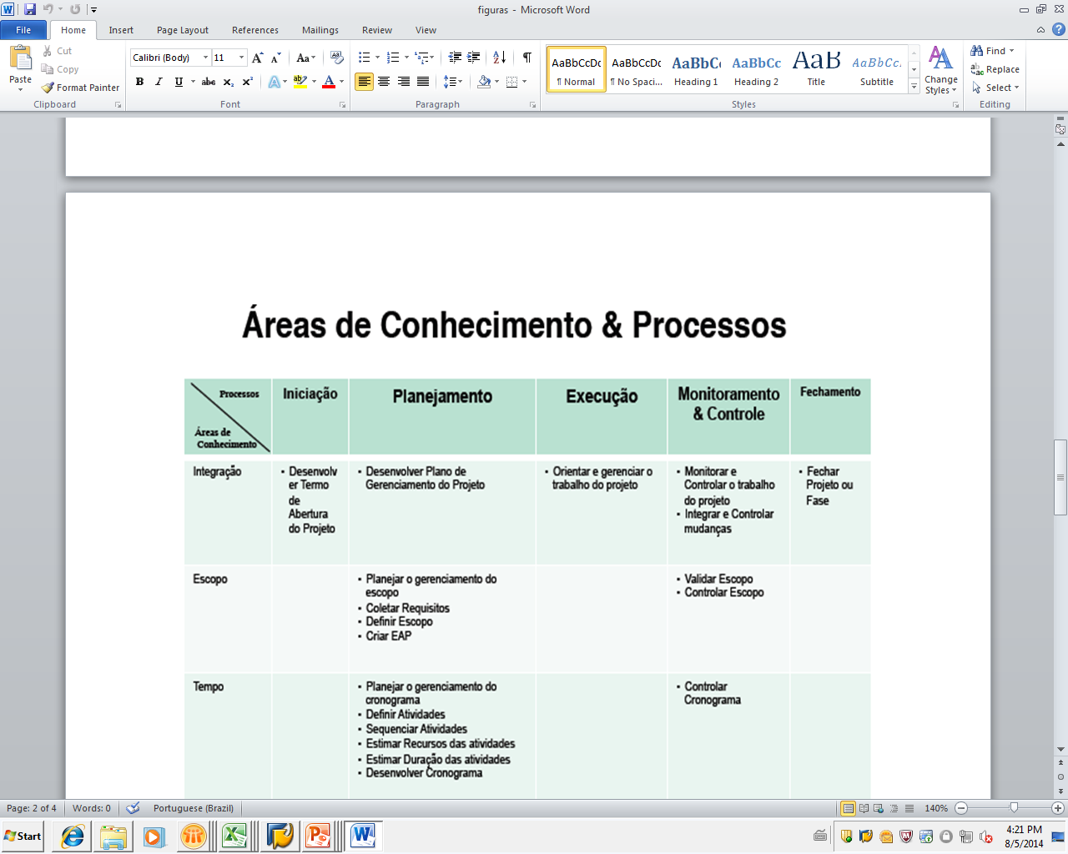

Slide 24
